Slide 1



IPv4 (Part III)
2016
รศ.ดร.อนันต์ ผลเพ่ม
Asso. Prof. Anan Phonphoem, Ph.D.
anan.p@ku.ac.th http://www.cpe.ku.ac.th/~anan Computer Engineering Department Kasetsart University, Bangkok, Thailand

Slide 2
Outline
IP Fundamental Operation
Internet Protocol
Addressing
Supporting Protocol
ARP
ICMP: ping + traceroute
NAT
DHCP

Slide 3
Network Address Translation
(NAT)

Slide 4
Network Address Translation (NAT)
Private Network
Good practice to use private address
Map local addresses to (real) public IP address(es)
Security (not expose internal details)
Alleviate IP depletion
Notes:
ใช้ private Network แล้ว Map local address to real public IP , Secureระดับนึงเป็นเทคโนโลยีที่มาช่วย IPV4

Slide 5
Private IP address
Class | RFC 1918 | CIDR prefix
A | 10.0.0.0 – 10.255.255.255 | 10.0.0.0/8
B | 172.16.0.0 – 172.31.255.255 | 172.16.0.0/12
C | 192.168.0.0 – 192.168.255.255 | 192.168.0.0/16
Notes:
เราสามารถใช้อันไหนก็ได้

Slide 6
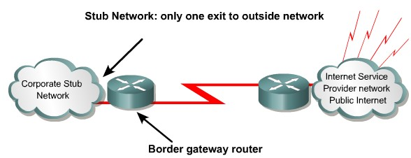
Stub Network
Operates at the border of a stub network
Notes:
Stub Network คือมีทางเข้าออกทางเดียว ถ้าเกิดออกไปทางอื่นได้แปลว่าไม่ใช่ StubNetwork

Slide 7









Stub Network Example
ADSL Connection
Telephone Line
ADSL
Modem
ISP
Internet
ADSL Router
ADSL
Modem
ADSL
Modem
WLAN
ADSL Router
Notes:
ปัจจุบันคือให้ ADSL Modem มาตัวนึงแถม Wiressด้วย แต่สุดท้ายคือมีทางเข้าออกทางเดียวคือ Telephone Line

Slide 8
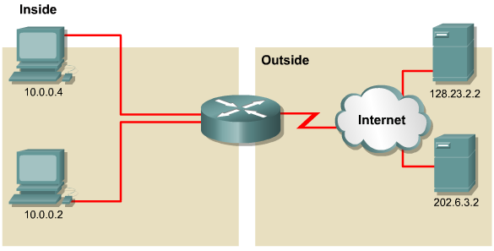
NAT
“One” or “Pool” of IP addresses
Notes:
NAT ทำหน้าที่ Mapping จากข้างในออกไปข้างนอก

Slide 9
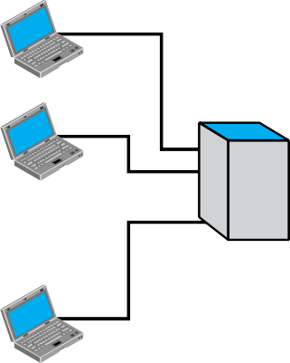

Example
172.18.3.254
200.24.5.8
Source: 200.24.5.8
172.18.3.1
172.18.3.2
Source: 172.18.3.1
Internet
172.18.3.20
Destination: 172.18.3.1
Destination: 200.24.5.8
Site using private addresses
Notes:
ในRouter จะมีการset Gatewayทั้ง2ฝั่ง ให้ตรงกับnetworkแต่ละฝั่ง แล้วเวลาตอบกลับNAT เวลาส่งก็แปลงออก เวลารับก็จะแปลงกลับ โดยจะแปลงเข้าแปลงออกได้ต้องมีตาราง Maping

Slide 10
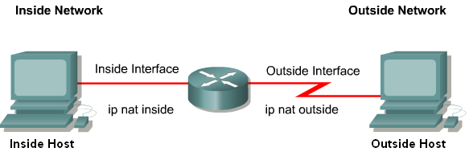
Configure NAT
Static Translation
Dynamic Translation

Slide 11
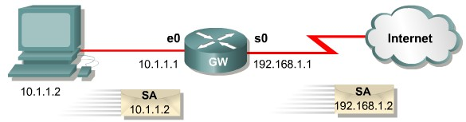
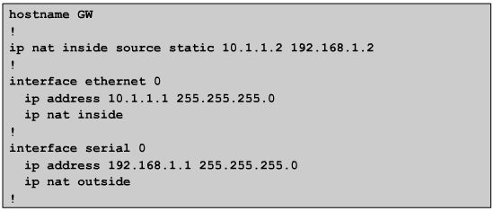
Static Translation
Notes:
Static คือ ต้องการ config maping อะไรก็ตามฝั่ง 10ให้mapเข้า192ได้ แบบ FIX เลย

Slide 12
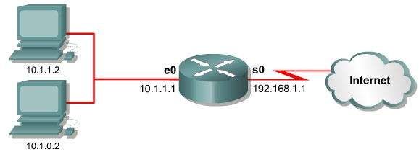
Dynamic Translation
Many-to-one Mapping ???
Many inside IP → one outside IP
Notes:
แล้วถ้ามีหลายเครื่องล่ะ?ใช้ PAT

Slide 13
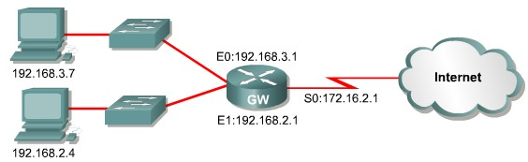
PAT: Port Address Translation
(Overloaded NAT)
Notes:
ทำ Overloaded NAT

Slide 14
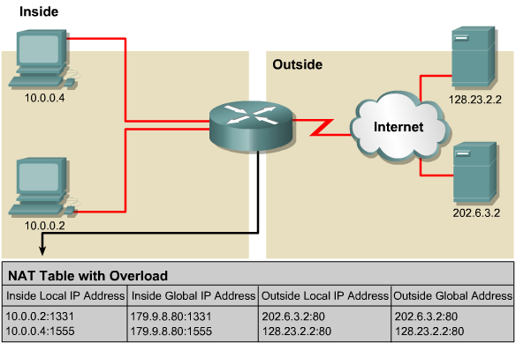
PAT
179.9.8.80
Notes:
Inside Local คือถภายในเห็นเท่านั้น insidae Local คือข้างนอกมองเข้ามา ส่วน Outside จะเหมือนเดิม
คำถามถ้าดันเลือกportเบอเดียวกันล่ะ?

Slide 15
Disadvantages of NAT
Delay
Loss of end-to-end ability
Might not work with some applications
HW: Find out what application does not work with NAT ?
Notes:
ข้อเสีย มีdelay Loss End2End คือไม่รู้ว่าคุยกับใคร

Slide 16
Outline
IP Fundamental Operation
Internet Protocol
Addressing
Supporting Protocol
ARP
ICMP: ping + traceroute
NAT
BOOTP/DHCP ← Application Protocol

Slide 17
Bootstrap Protocol (BOOTP)

Slide 18

BOOTP
Diskless terminal
Discover its own IP address
Download executable image file
Small program built in chip
BOOTH and TFTP
Application Protocol
Encapsulated in IP and UDP
http://www.davewentzel.com/sites/defa
ult/files/vt510.jpg
Notes:
หลุด ยุคโบราณมาก

Slide 19
TCP/IP Protocol Suite
(Internet Model)
5
Applications
User service and interface
4
Transport
Process delivery + Error (TCP/UDP)
Reliable end-to-end (whole message)
3
Network
Move packets from source to destination Packet end-to-end (across network)
2
Data Link
Provide frames
Node-to-node (same network segment)
Transmission bit streams (mechanical and electrical spec)
1
Physical

Slide 20
TCP/IP protocol Suite
Application
TCP | UDP
IP
Datalink
Physical

Slide 21
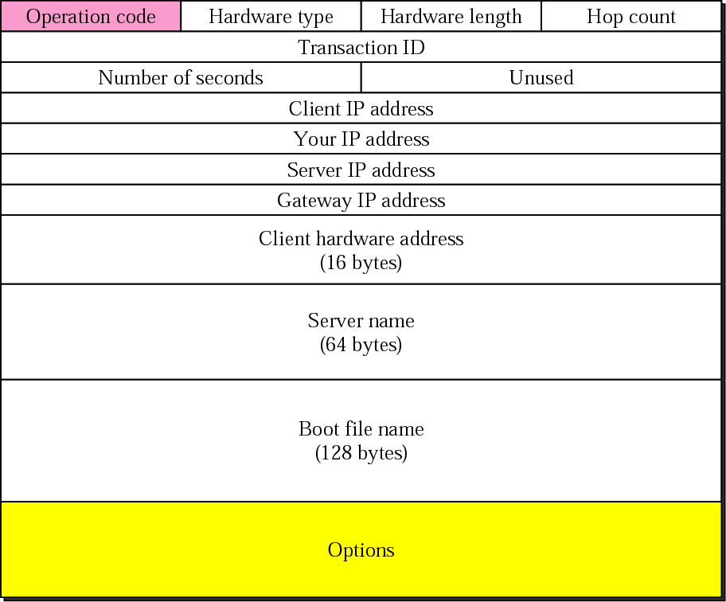
BOOTP packet format

Slide 22
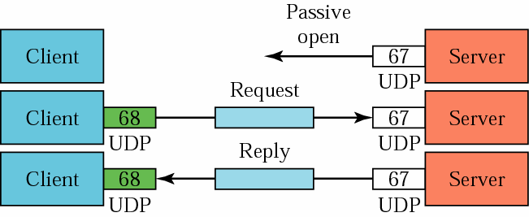
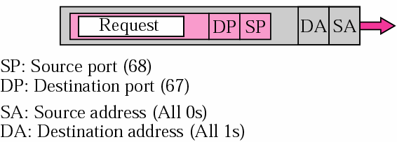
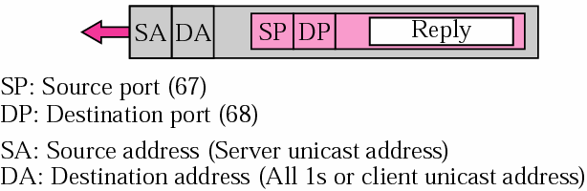
Operation
Notes:
ส่งไปให้serverเพื่อจะได้รู้ว่าMacอะไร ตอนตอบก็ส่งกลับไปเป็นUnicast เพื่อบอกเครื่องที่ส่งมาว่าคือเครืองไร

Slide 23
Dynamic Host Configuration Protocol
(DHCP)
Notes:
ยุคปัจจุบัน เป็น ip ที่สามารถเปลี่ยนแปลงไปได้เรื่อยๆ ใช้คำสั่งนี้เพื่อหา ip ที่แท้จริง

Slide 24
DHCP
BOOTP Enhancement
Same message structure as BOOTP
Can choose among many DHCP servers

Slide 25
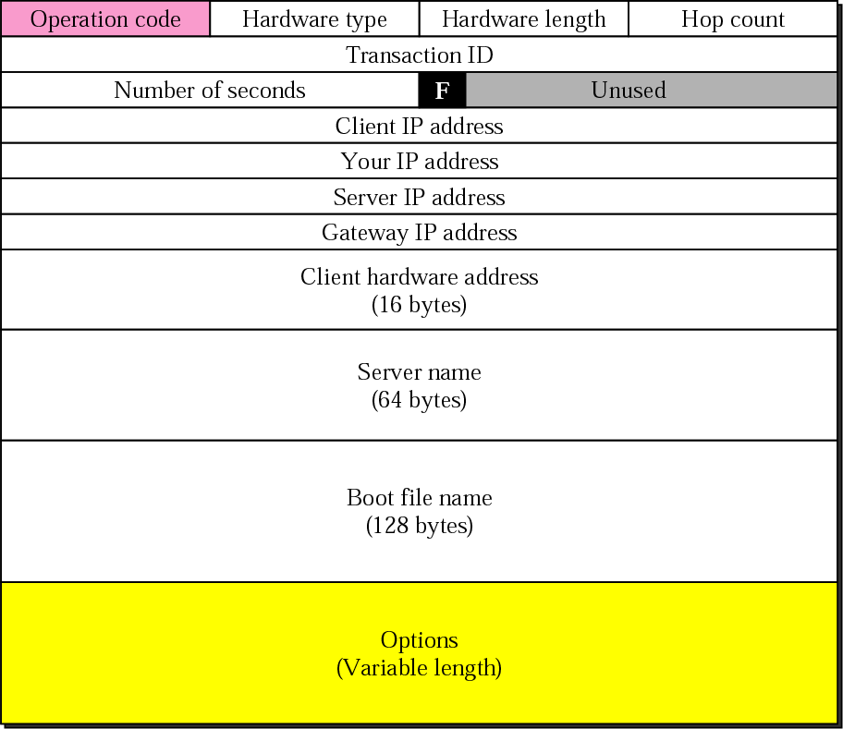
DHCP packet

Slide 26
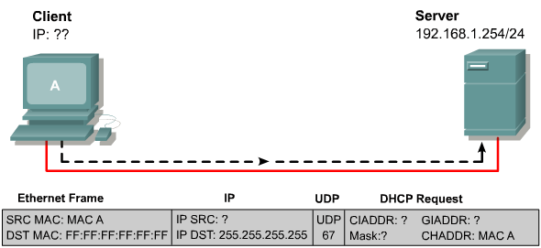
Operation
CIADDR : Client IP Address GIADDR: Gateway IP Address
CHADDR: Client Hardware Address
Notes:
สิ่งที่ระบุอยู่ในDHCP

Slide 27
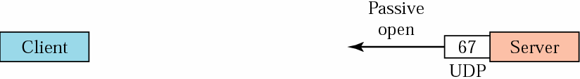
DHCP Message
Notes:
ข้อความจะถูกส่งไปยังServerเหมือน Bootp ก็จะถามหา DHCP SERVER

Slide 28
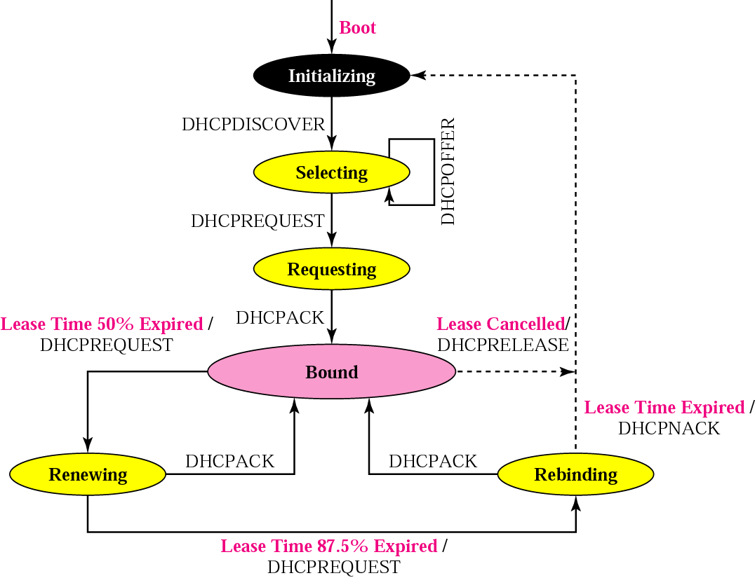
DHCP transition diagram
Notes:
ก็จะเลือกๆๆ แล้วส่ง ถ้าเขาตอบกลับมาก็จะเข้า Bound อาจเกิดการวนลูปได้หาก setไม่ดี

Slide 29

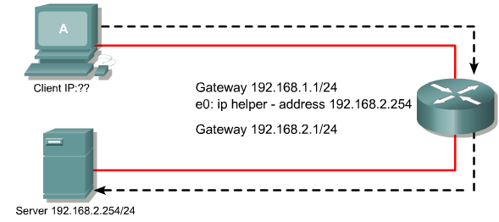

DHCP Relay
192.168.1.0
Gateway
192.168.2.0
Notes:
ส่งไปส่งมาบน GateWay ถอดหัวถอดท้ายได้IP แล้วระบุคำตอบต่างๆข้างใน

Slide 30

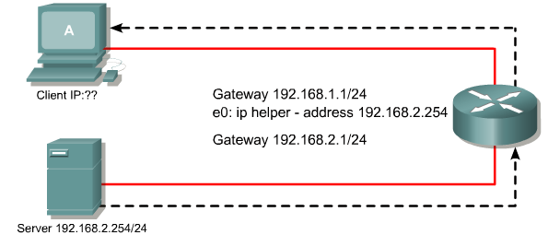

DHCP Relay
192.168.1.0
Gateway
192.168.2.0

Slide 31
Summary
IP Fundamental Operation
Internet Protocol
Addressing
Supporting Protocol
ARP
ICMP: ping + traceroute
NAT
BOOTP/DHCP ← Application Protocol
Notes:
โดยสรุปเรารู้ SUPPORTING 4 ตัวแล้วคือ ARP ICMP NAT BOOTP/DHCP

